Slide 1
Den Franske Revolution
Fortalt i billeder
Otto Leholt

Slide 2
Den Franske revolution - kronologi
Baggrund: staten / Ludvig d. 16. øko problemer
5. maj 1789: Stænderforsamlingen : diskuterer skatte betaling fra 1. og 2. stand
17. juni: 3. standen udråber sig som Nationalforsamling
20. juni: Boldhuseden – Nationalforsamlingen forpligter sig på at gennemføre reformer
14. juli: Stormen på Bastillien (Den franske Nationaldag) -> Nationalgarden oprettes = Bevæbning af borgerne i Paris Bondeoprør (Den Store Frygt) breder sig
4-5 august Ophævelse af de Feudale rettigheder
Menneskerettighedserklæringen ( Frihed, lighed og Broderskab)
5. Okt Kvindetoget til Versailles - kongen som ‘gidsel’ i Paris
10.okt Kirkegods, konge- og de flygtede godsejeres jord nationaliseres

Slide 3
Den Franske revolution - kronologi
Efteråret 1789 – forskellige politiske klubber dannes:
Feuillants – de moderate (Bailly La Fayette) – loyale mod Kongen
Cordeliers – de radikale (Danton, Marat)
Jacobinerne – ‘den hellige liga mod frihedens fjender’ under ledelse af Saint –Just og Robespierre
Juni 1791 – Kongefamiliens flugtforsøg -> fængsles
Sept. Ny forfatning : Konstitutionelt Monarki
Lovgivende forsamling valgt blandt ‘aktive borgere ‘ , dvs med formue
1792 – april Krigene mod nabolandene begynder – hvorfra franske emigranter søger støtte for at vælte revolutionen!
Sept. Republikken udråbes
21. jan 1793 Kong Ludvig d. 16 guillotineres

Slide 4
Terrorregimet (Folkediktaturet) 1793-94
Krigene med nabostaterne ->
skærpelse af de politiske modsætninger mellem de politiske klubber og grupperinger – som nu åbenlyst bekæmper hinanden
De radikale / Jacobinerne udrenser de moderate
Oprettelse af revolutionsdomstole (tilsidesættelse af menneskerettigheder og forfatningen)
Alle politiske fjender udryddes (halshugges) med henvisning til forsvaret af revolutionen og friheden! (”Revolutionen æder sine egne børn”)
Maj 1794 – Kristendommen afskaffes til fordel for ‘Dyrkelse af Fornuften’
28. jui 1794 – Robespierres fald – han halshugges

Slide 5
Direktoriestyret 1794-99
Som reaktion på terrorregimet indsættes et forretningsministerium
Staten bliver mere og mere afhængig af militæret – i takt med at krigshandlinger med nabostaterne fortsætter -> styrkelse af hærens magt og herunder General Napoleon
1799
General Napoleon gennemfører et militærkup
En række reformer gennemføres – af juridisk, økonomisk karakter
1804
Napoleon kroner sig selv som Kejser af Frankrig
Fører krige mod stort set rejsten af Europa
1798-99 Felttoget mod Egypten – planer om at erobre England og Indien opgives !
1808-09 felttoget mod Spanien ½
1812 felttoget mod Rusland
1815

Slide 6
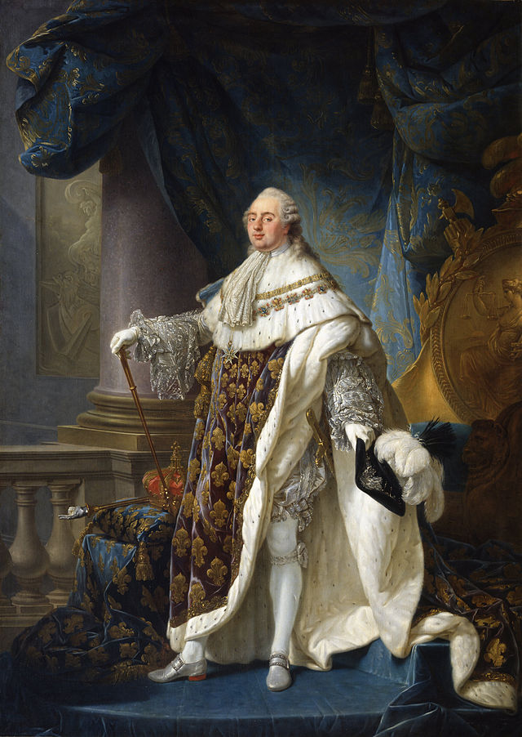
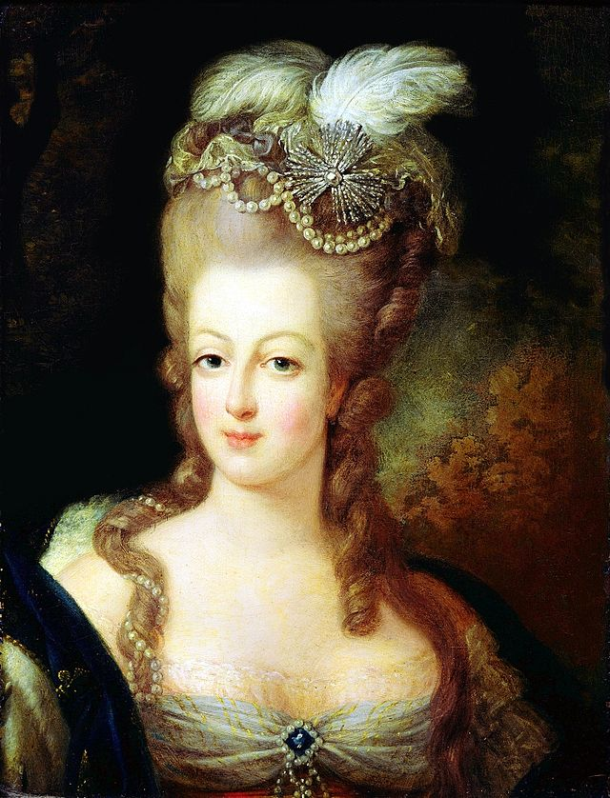
Ludvig d. 16
Marie Antoinette

Slide 7
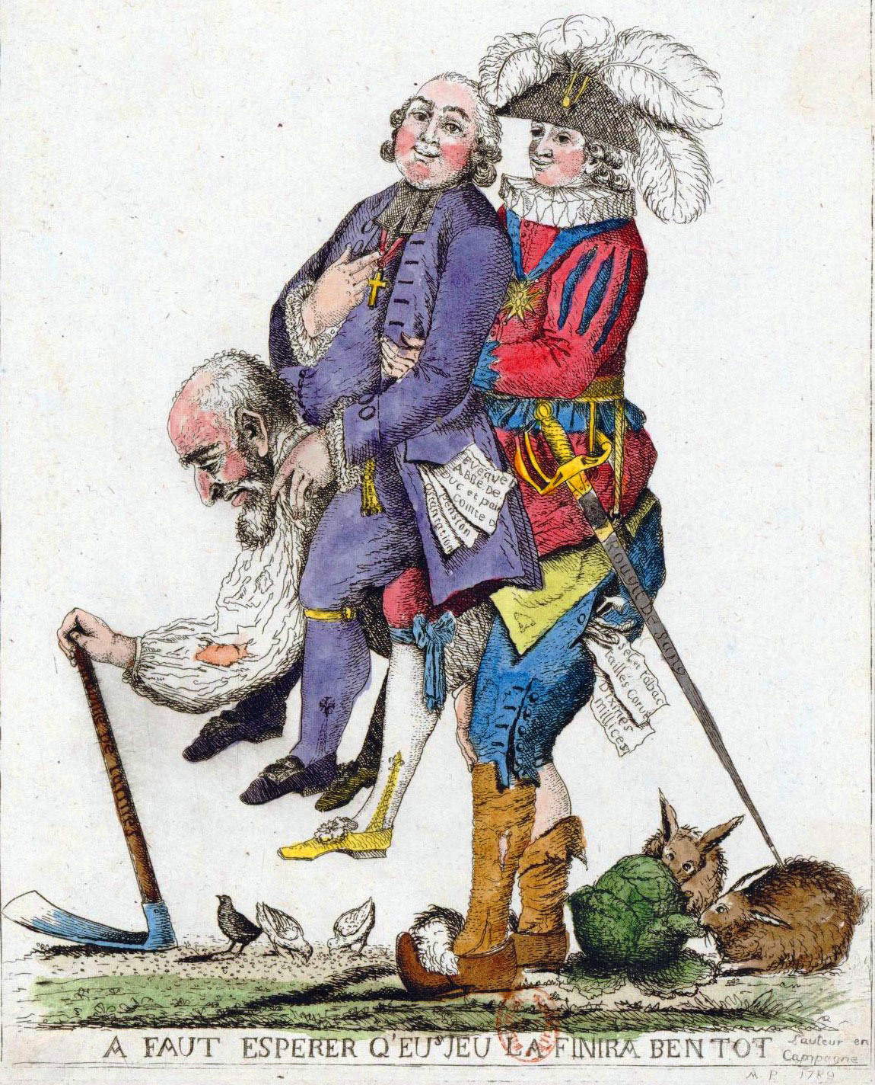
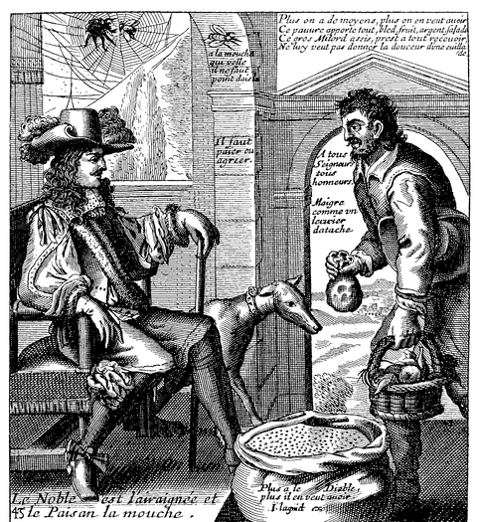
Ancien Régime (det gamle regime)
Stændersamfundet:
De privilegerede stænder:
Stand - gejstligheden
Stand – adelen
De ufri stænder: 3. standen – borgere og bønder

Slide 8
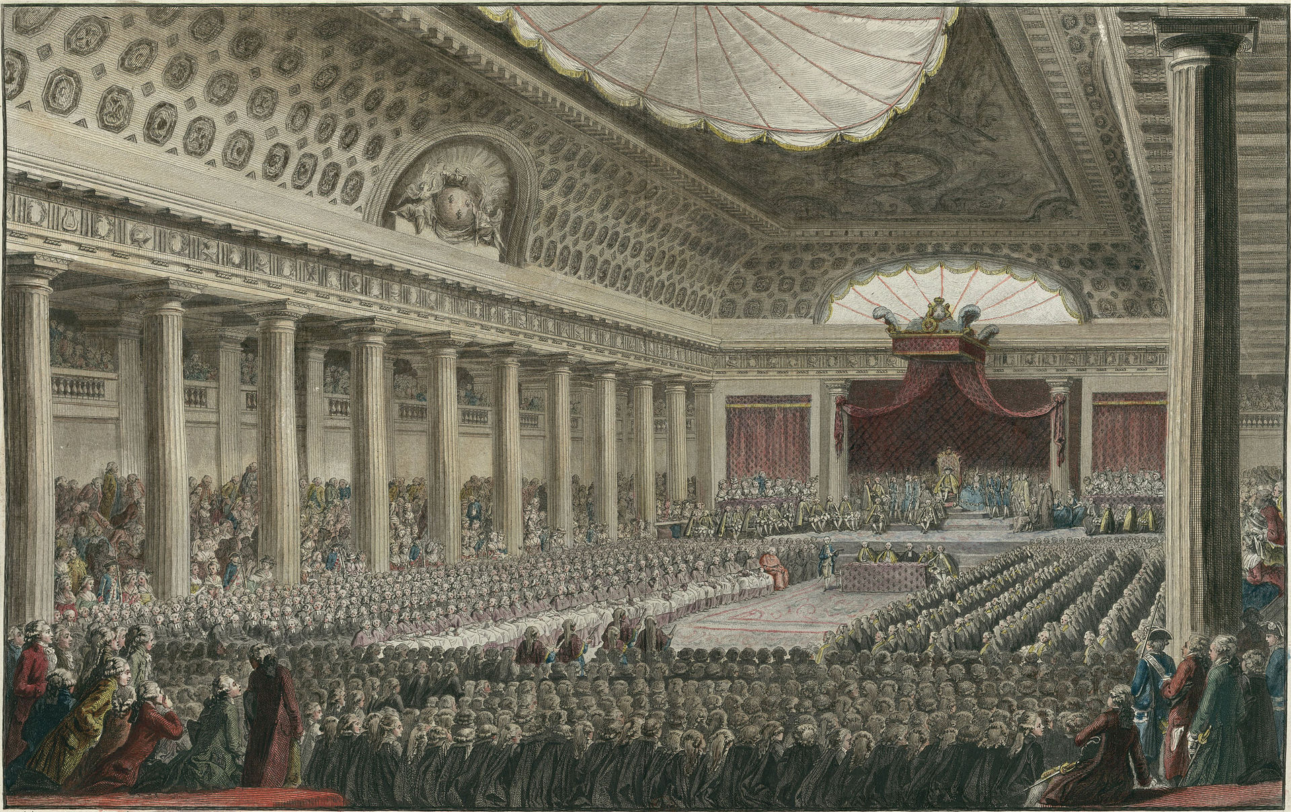
Stænderforsamlingen 5.5. 1789

Slide 9
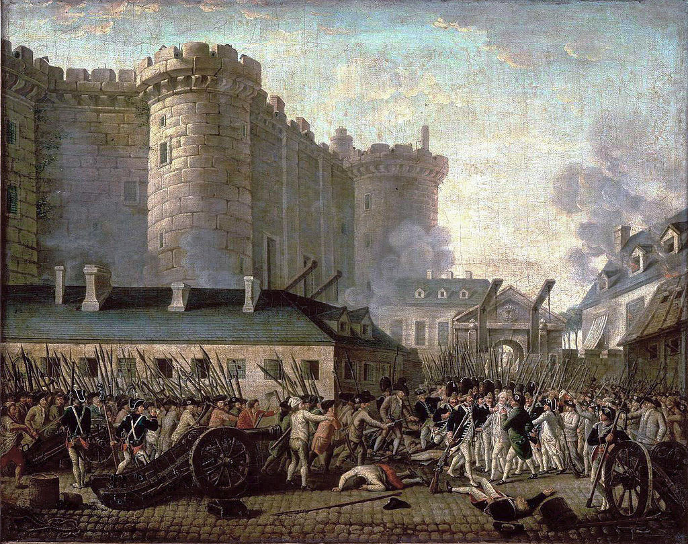
Stormen på Bastillen d.14. juli 1789
Stormen på Bastillen (våben og ammunitionsdepot)
Borgermilitsen dannes
Bønderne gør oprør

Slide 10
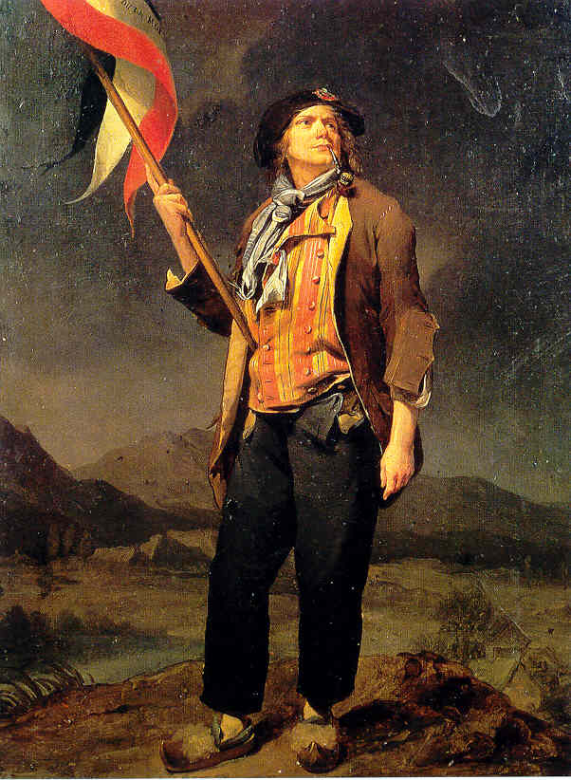
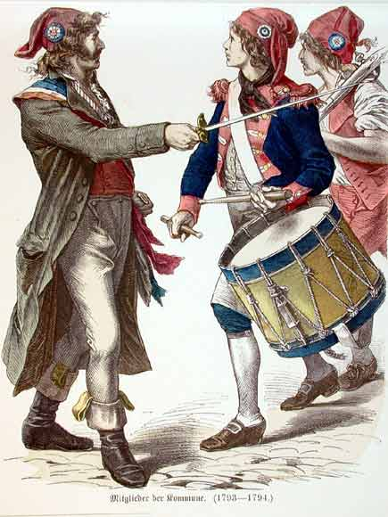
Sans-culottes (dem uden knæbukser)

Slide 11
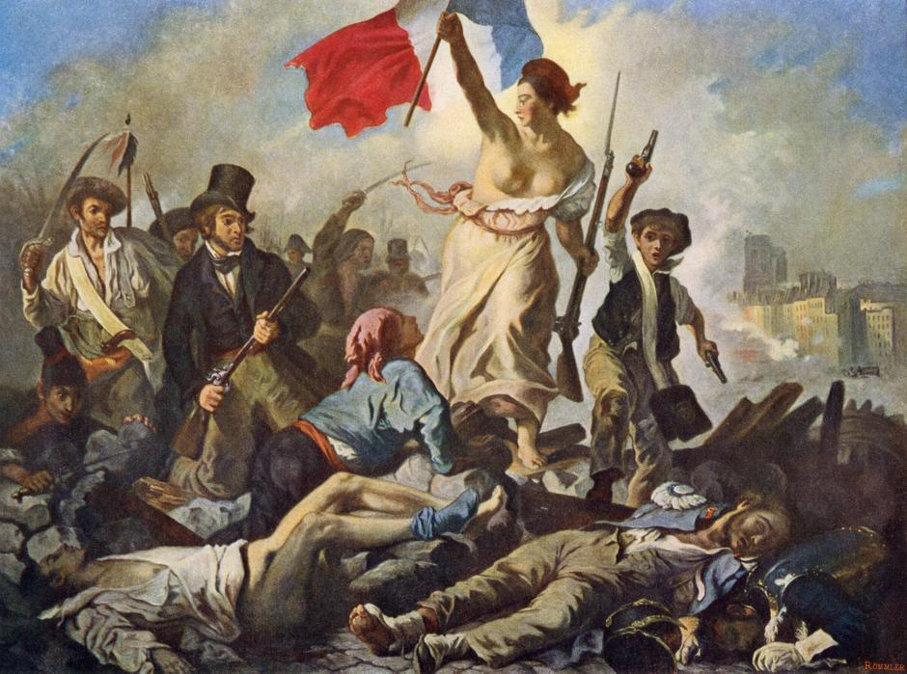
Revolutionen slogan:
Frihed, lighed og broderskab
Eugène Delacroix’ maleri ”Friheden fører folket” fra 1830

Slide 12
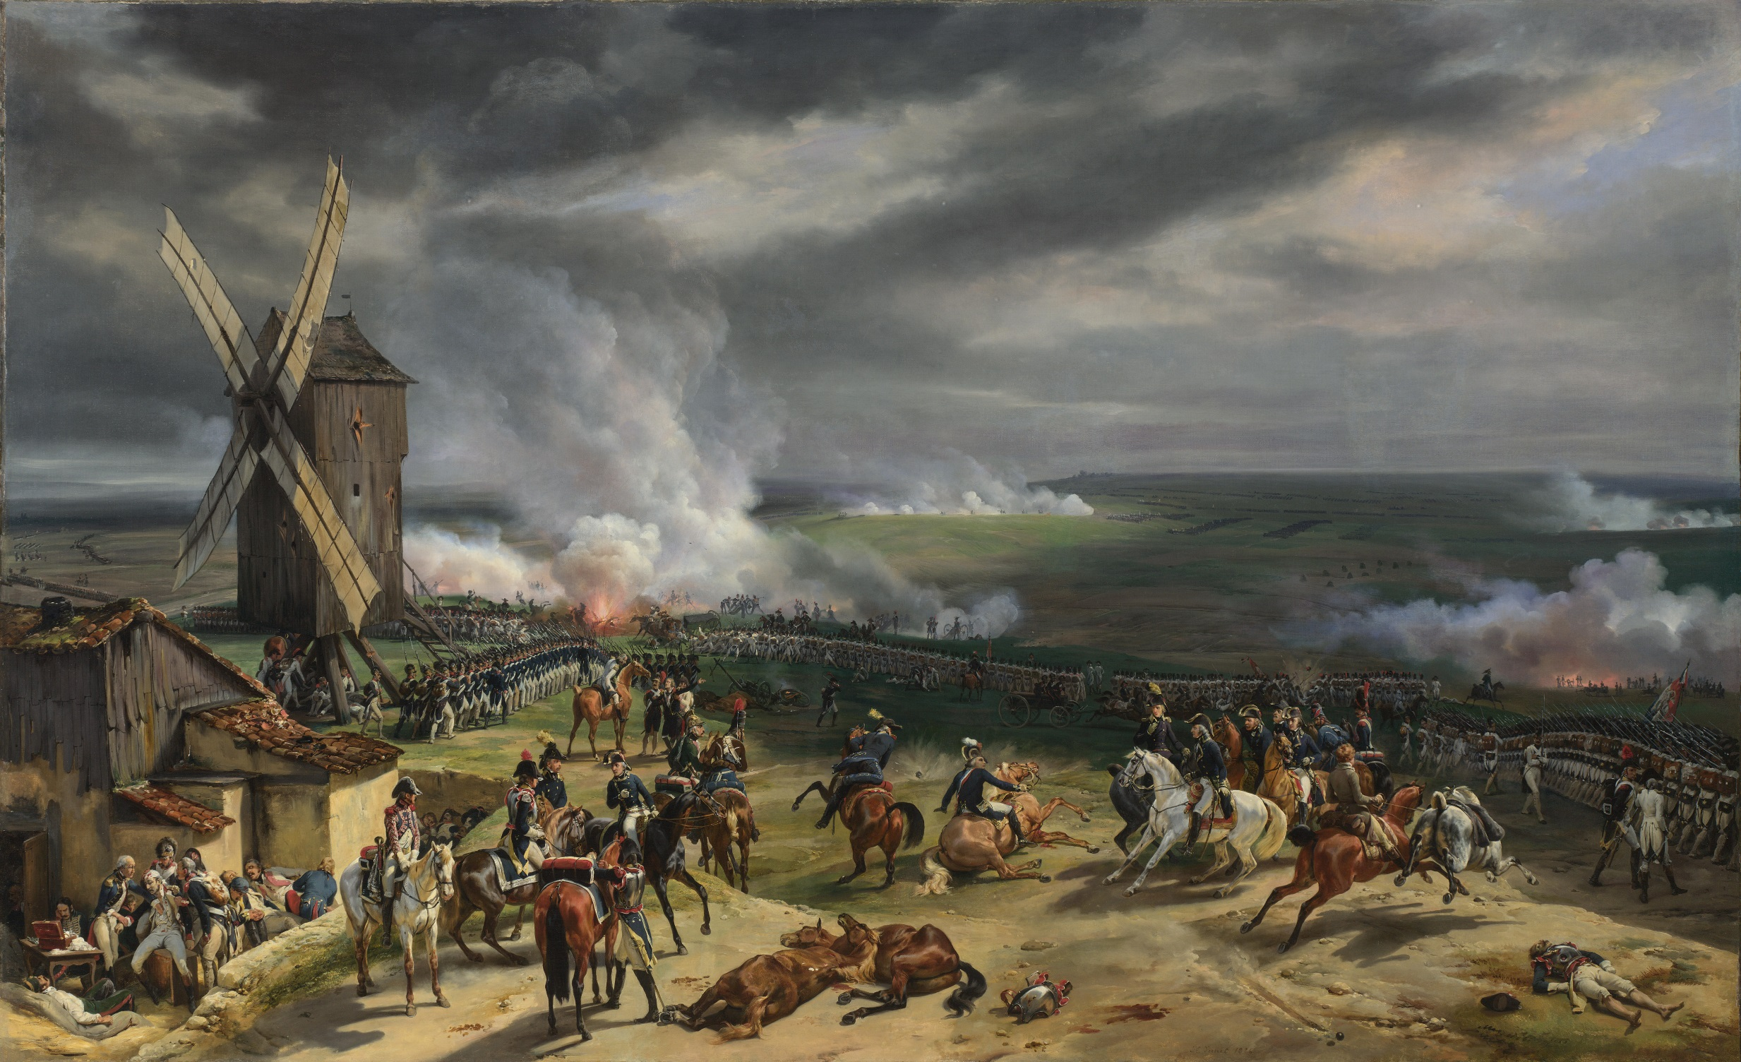
Bondeoprøret (Den Store Frygt) juli 1789
Den parisiske avis ”Journal de Ville ” om urolighederne i juli 1789 :
”Billedet er uden tvivl skrækkeligt, landdistrikterne er fyldt af brandstifterne, medens ejerne flygter fra den blodmættede jord, og deres arkiver bliver flammernes bytte. I byerne er der uroligheder. (...) Industrien ligger stille. Ejendommelige forsamlinger opkaster sig til domstole (...)
Ja, det er de onder, som bedrøver os; det er den voldsomme krise, som er nødvendig for at nå frem til fredens dage ”
Torben Juncker: Den store revolution dag for dag, 1975, s. 66-67

Slide 13
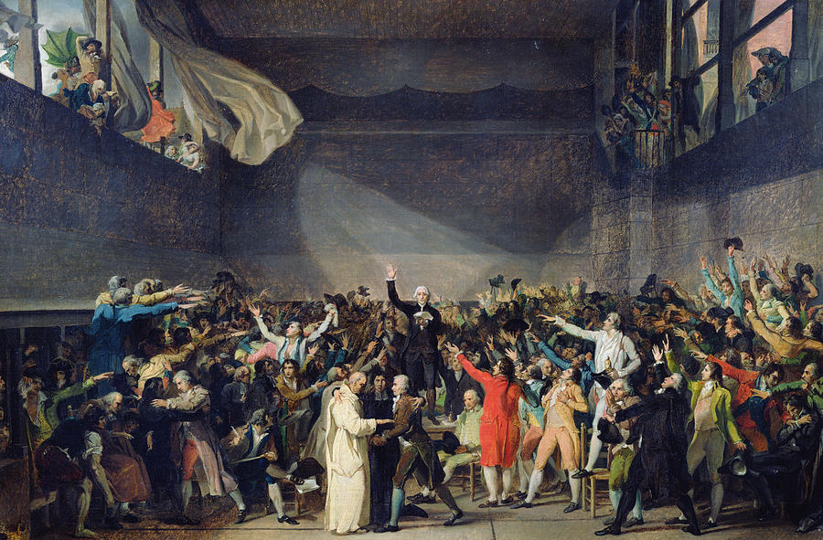
Boldhus-eden d. 20 juni 1789
3. Stand samles i sportshal (Boldhuset) efter at være blevet udelukket fra Stænderforsamlingen,
og sværger ikke at skilles , før
en ny forfatning er vedtaget, for det Konstitutionelle Monarki

Slide 14
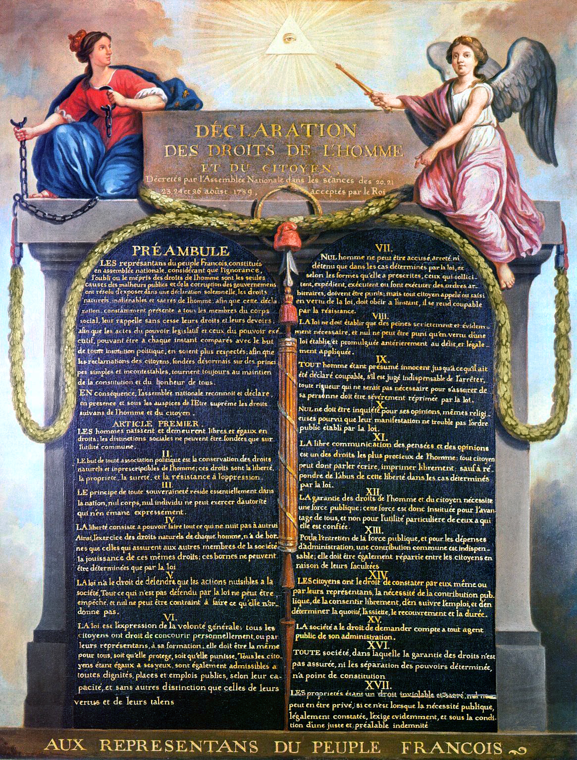
4. august 1789 De feudale rettigheder afskaffes:
1.-2. stands skattefrihed
Herremændenes domstole afskaffes
Hoveriet afskaffes
Tieende til kirken afskaffes
Senere konfiskeres al kirkens jord
26. August 1789 Menneskerettighedserklæringen vedtages
Menneskesynet, Naturretten, universalismen, retssikkerhed, ytringsfrihed, lovgivningsretten, folkesuveræniteten mv

Slide 15
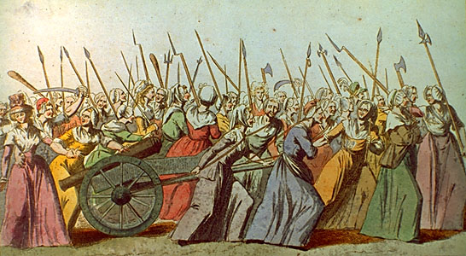
Kvindetoget til Versailles – d. 5. oktober 1789
Stigende fødevarepriser i Paris -> folkelige demonstrationer –
5. okt. 2-3.000 fattige kvinder går de 30 km til slottet Versailles udenfor Paris
Kræver brød til Paris !
hvortil dronningen Marie Antoinette svarer: ”Hvorfor spiser de ikke kager?”
Kongefamilien tvinges til at tage med tilbage til Paris – som revolutionens gidsler
Tvinges til at underskrive Menneskerettighedserklæringen m.v.

Slide 16
Reformperioden 1990-92
Efter revolutionsåret 1789, følger et par relativt rolige år hvor der arbejdes med en række reformer:
Forbedring af statens finanser
Kirkens underordning under staten og frigørelse fra Rom
Konfiskering af kirke godset =>
Modstand fra kongen som støtter kirken
Sept ‘92 Nationalkonventet (lovgivende forsamling) oprettes
Begyndende partidannelse :
Højrefløjen (Girondinerne)
Venstrefløj (Jakobinerne + Bjerget)
Moderate (Feuillanterne)

Slide 17
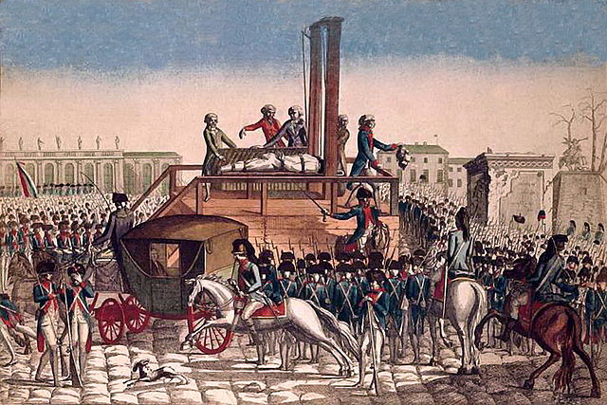
Fra kongedømme til republik
1791
Juni 1791– Kongen og dronningen prøver at flygte fra Paris (=forræderi mod revolutionen) => diskussion for og imod afskaffelse af kongedømmet
Sept. 1791 - Konstitutionelt Monarki indføres
1792 Revolutionskrigene starter
20/4 Frankrig erklærer krig mod Østrig og Preussen
det afsløres at kongen i al hemmelighed samarbejder med Østrig Ungarn ->
10. aug. Kogen fængsles
22. sept – Republikken udråbes
1793
21. Jan 1793 – Ludvig d. 16. halshugges
Feb 1793 – Frankrig erklærer krig mod England, Holland og Spanien

Slide 18
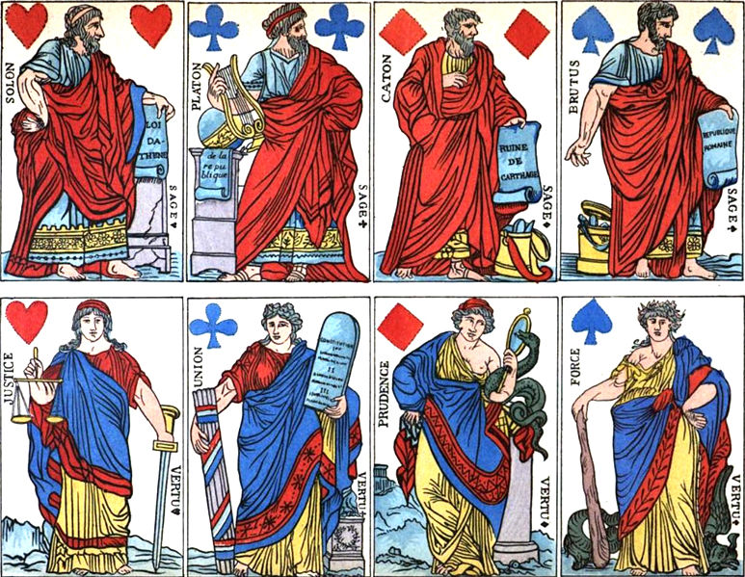
Republikken – en ny tidsalder
For at markere at en ny tidsalder for menneskeheden var begyndt besluttes følgende:
Den kristne kalender afskaffes
Måneder og ugedages navne ændres
De kristne helligdage afskaffes
Kirkerne lukkes
Alter til tilbedelse af ‘Fornuften’ eller ‘det højeste væsen’
Paris’ fornemste kirke blev ‘Tempel for Fornuften’
Spillekort fra den franske revolution

Slide 19
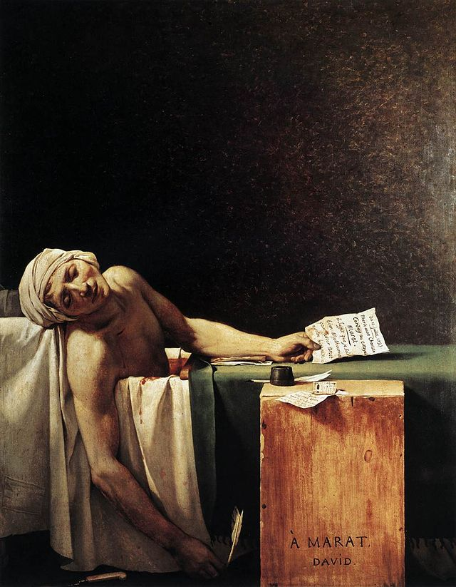
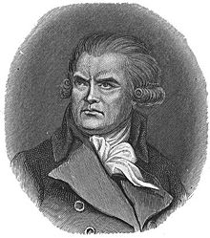
Politiske modsætninger
Den radikale Cordeliersklub under Jakobinerne , med Jean-Paul Marat, opfordrede til yderligheder i opgøret med dem, han anså for revolutionens fjender og angreb også den grundlovgivende Nationalforsamling
Danton

Slide 20
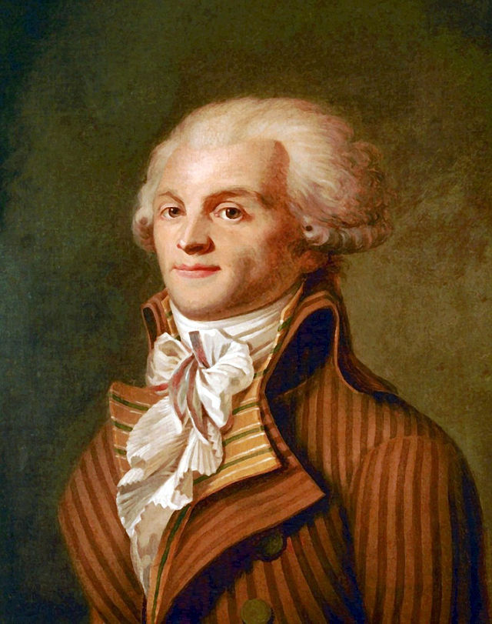
Terrorregimet under Robespierre
Al magt overlades til Velfærdsudvalget under Advokaten Robespierre = diktatur
Kamp mod ydre og indre fjender
Revolutionen / republikken skal forsvares med alle midler
Almindelig værnepligt indføres og
Al produktion underordnes krigens behov
Alle former for politisk uenighed blev
opfattet som kontrarevolutionært = dødsstraf
Fra juli 93- juli 94 henrettes et sted mellem 15-30.000 politiske modstandere
”Revolutionen æder sine egne børn”

Slide 21
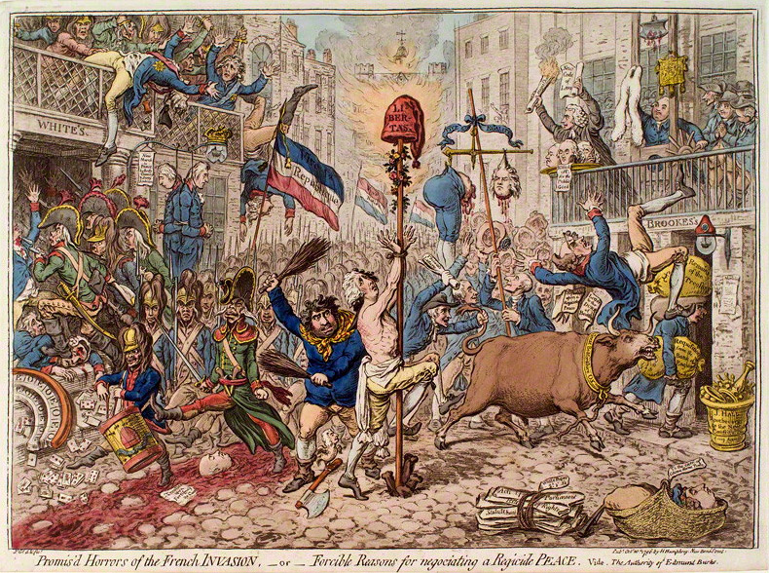
Revolutionens rædsler – set fra London
James Gillray, The Promis'd Horrors of the French Invasion (1796)

Slide 22
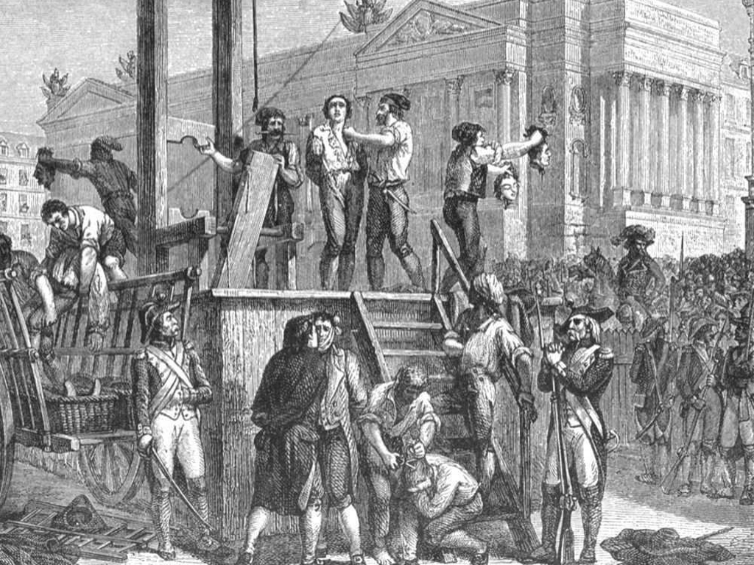
Den Hvide Terror – Robespierre henrettes
Radikaliseringen under Robespierre
=> flere og flere vender sig imod ham
Endelig anholdes han af sine egne og halshugges d. 28 juli 1994
Herefter kommer de Moderate til magten ->
Direktorie-styret 1795-1799

Slide 23
Napoleons statskup

